Slide 1
קורסי נהיגה נכונה
ושיטת הניקוד בעבירות תנועה
כנס בטיחות בתעבורה
אסנת אלגום מזרחי
מרכז המחקר והמידע
אפריל 2023

Slide 2

מ.מ.מ-
מרכז המחקר והמידע
מי אנחנו?
מה אנחנו עושים?
מעגלי השפעה

Slide 3
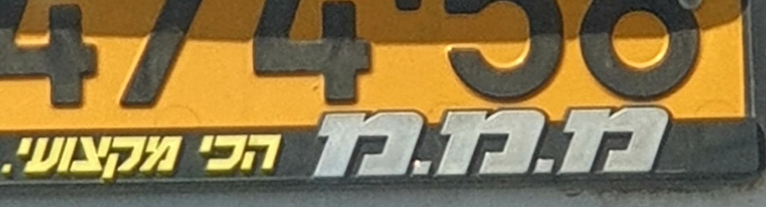

Slide 4
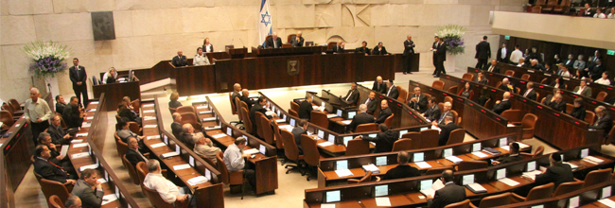
מסמכים ומחקרים
מידע זמין
סקירות לחקיקה
או לדיוני ועדות
סקירות משוות
דוחות מקיפים
במבט ראשון
סקירות כלכליות,
סקירות תקציביות, אומדני עלות
דפי מידע וזרקורים
ייעוץ בעל פה
Notes:
התועלת שבהנפשה
סוגי הנפשה
חלונית ההנפשה
אפשרויות אפקט
הוסף הנפשה – הנפשה מורכבת

Slide 5
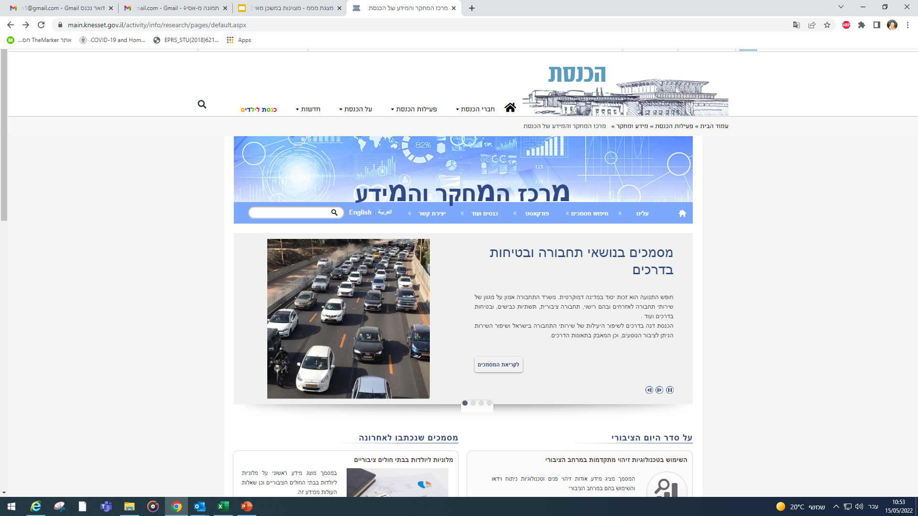

Slide 6
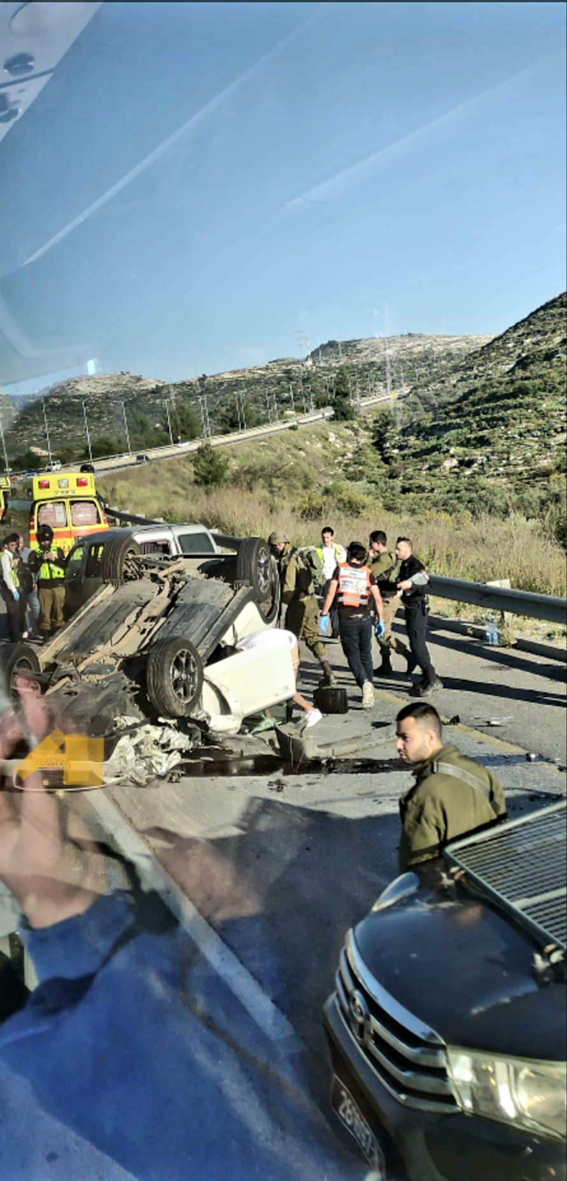
מציאות יומיומית עצובה וכואבת....

Slide 7
גורמים העומדים בבסיס תאונות הדרכים
אכיפה
חינוך והסברה
טכנולוגיית הרכב
גורמים נוספים...
תשתיות
הגורם האנושי

Slide 8
שיטת הניקוד בעבירות תנועה - רקע
אמצעי למעקב אחר עבירות תעבורה שביצעו נהגים, כולל "אמצעי תיקון".
בהתחשב במספר הנקודות וחומרת העבירות, יוטלו על הנהג אמצעי תיקון שונים:
קורס בסיסי/מתקדם לשיפור הנהיגה
פסילת רישיון לתקופה
ביצוע מבחן עיוני/ מעשי, ובדיקות רפואיות.

Slide 9


שיטת הניקוד בעבירות תנועה
מטרות עיקריות:
1. מניעת התנהגות שאינה בטוחה כתוצאה מהחשש לצבור נקודות עונשין
2. תיקון של התנהגות מסוכנת על ידי מרכיב חינוכי של השיטה
3. מיון והשעיית נהגים עבריינים

Slide 10
שיטת הניקוד-ציוני דרך עיקריים
1968
2002
2006
2011
2018
2017
יישום שיטת הניקוד לראשונה בישראל
עיגון שיטת ניקוד חדשה בחקיקה ובתקנות
פרסום דוח מבקר המדינה בנושא
אישור תקנות חדשות בוועדת הכלכלה של הכנסת
פרסום דוח הטכניון + אישור התקנות חדשות והחמרה בניקוד בחלק מהעבירות
כניסת השינויים שאושרו בוועדת הכלכלה לתוקף

Slide 11
דוגמאות
סוג העבירה | מספר נקודות
נהיגה תחת שכרות | 10
נהיגה תחת פסילה | 10
אי הגשת עזרה לאחר גרימת תאונה | 10
אי ציון פרטי נהג/ נסיעה בטכוגרף | 8
נהיגה ללא חגורת בטיחות | 6
עקיפה מימין | 4
פנסי חזית אינם מאירים | 2

Slide 12
מספר נקודות: | אמצעי תיקון:
22-12 נקודות | קורס בסיסי + מבחן
36-24 נקודות | קורס מתקדם + מבחן
70-36 נקודות | פסילת רישיון לשלושה חודשים + מבחן עיוני (תיאוריה)
72 נקודות ויותר | פסילת רישיון לתשעה חודשים + מבחן עיוני (תיאוריה), מעשי (טסט) ובדיקות רפואיות במרב"ד

Slide 13
מספר מוזמנים לקורסים (בסיסיים ומתקדמים), 2021-2017
תקשורת

Slide 14
פסילת רישיון
קצין משטרה
רשות הרישוי- משרד התחבורה
בית משפט

Slide 15
מספר דרישות להפקדת רישיון (לאחר פסילה)
ומספר ההפקדות בפועל, 2021-2017
תקשורת

Slide 16
מספר דרישות להפקדת רישיון (לאחר פסילה)
ומספר ההפקדות בפועל, 2021-2017
בין השנים 2021-2017 חלה עליה חדה של 259% במספר הדרישות הכולל להפקדת רישיון לאחר פסילה:
5,448 בשנת 2017 119,568 בשנת 2021

Slide 17
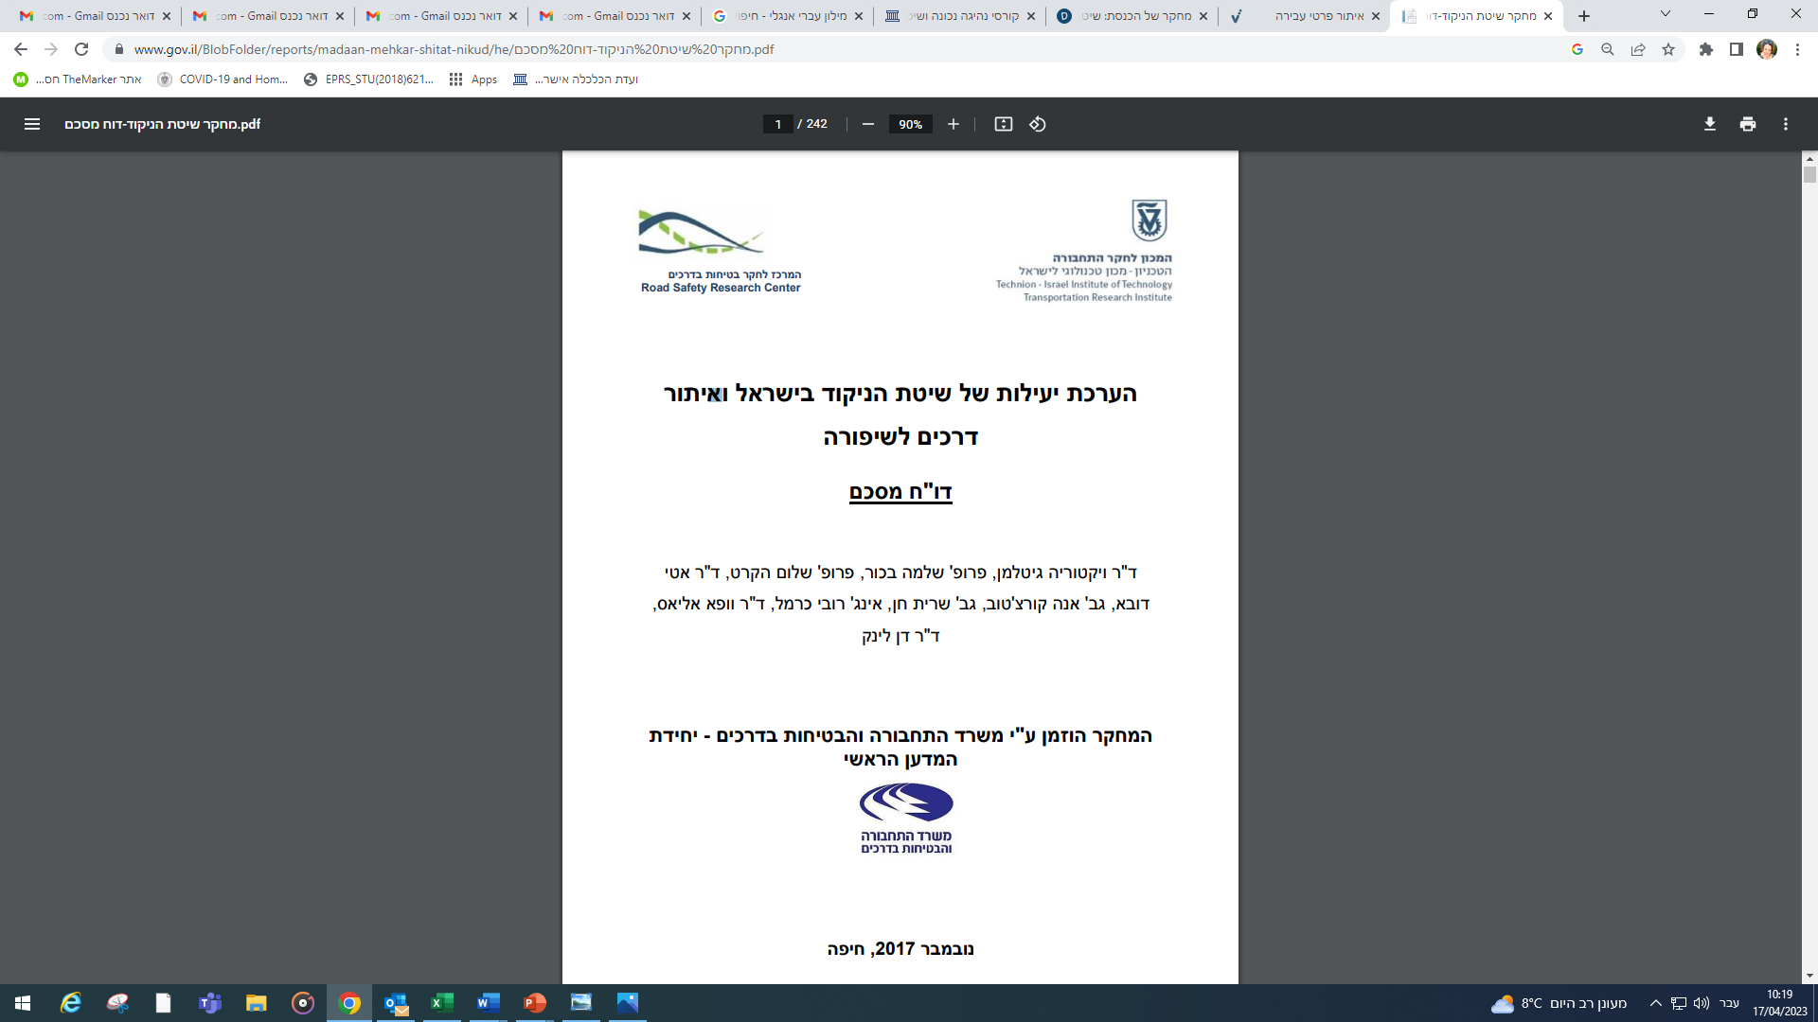
הערכת יעילות שיטת הניקוד- דוח הטכניון 2017

Slide 18

הערכת יעילות שיטת הניקוד- דוח הטכניון 2017
במישור הבין- לאומי:
ככלל- נמצאה השפעה חיובית של שיטת הניקוד על התנהגות הנהגים והפחתה בתאונות דרכים
השיטה תורמת להפחתת עבירות תנועה שמתקשרות עם סיכוי לתאונה חמורה (נהיגה במהירות מופרזת/ תחת אלכוהול וכו').
אולם, היקף ההשפעה אינו אחיד ומשתנה בין מדינות שונות

Slide 19
הערכת יעילות שיטת הניקוד- דוח הטכניון 2017
במישור הבין- לאומי:
רוב המחקרים בחנו את השפעת השיטה בטווח הזמן הקצר (כשנתיים)
בחלק מהמדינות נמצאה הפחתה במספר התאונות בטווח של 15%-25%
במדינות שבהן יישום שיטת הניקוד לווה באכיפה והסברה בתקשורת- נמצאה השפעה ארוכה יותר (למעלה משנתיים)
היקף ההשפעה לא אחיד ומשתנה בין מדינות שונות: הקורסים נמצאו כתורמים לשיפור התנהגות הנהגים באירופה (בשילוב עם שלילת רישיון), ואילו בארה"ב לא נמצאה תרומה בטיחותית של הקורסים ואמצעי התיקון.

Slide 20
הערכת יעילות שיטת הניקוד- דוח הטכניון 2017
בארץ:
ככלל, לא נמצאה השפעה מהותית של שיטת הניקוד על הפחתת מספר התאונות הקטלניות ומספר הנפגעים.
בקרב הנהגים שעברו אמצעי תיקון (קורס בסיסי/ מתקדם/ פסילת רישיון)- נמצא כי שיטת הניקוד הביאה לירידה בביצוע עבירות ובמעורבותם בתאונות.
חלה ירידה של 70% בשכיחות ביצוע עבירות ע"י הנהגים- בטווח של 3 שנים
חלה ירידה של כ-1% במדדי מעורבות הנהגים בתאונות חמורות, ושל כ-11% במעורבות הנהגים בתאונות עם נפגעים

Slide 21
הערכת יעילות שיטת הניקוד- דוח הטכניון 2017
בארץ:
כלל אמצעי התיקון שנבדקו במחקר (קורסים / שלילה ושילוב), נקשרו עם ירידה בביצוע עבירות ובמעורבות הנהגים בתאונות – נהגי רכב פרטי ונהגים מקצועיים.
ההשפעה נבדקה בטווח הקצר (עד 3 שנים לאחר השתתפות הקורס), ולא תמיד ניתן להסיק לגבי יעילות הקורסים לטווח הארוך.
לא תמיד ניתן לדעת האם תוצאות התאונה בהכרח נבעו רק מביצוע עבירת תנועה/ משילוב של גורמים נוספים (כשל בתשתיות וכד').

Slide 22
נקודות לדיון / המלצות הדו"ח
בחינה דינמית ומחודשת של מרכיבי שיטת הניקוד ופישוט המנגנון
מעקב שוטף על בסיס שנתי אחר עבירות הנהגים ויישום השיטה
בדיקת תכני הקורסים ושיפור מערך הקורסים (דגש גם על הרכב קבוצות המשתתפים)
שאיפה ליצירת קבוצות הומוגניות בקורסים (התאמת תכנים)
שליחת מכתבי אזהרה לנהגים שמתקרבים לסף של אמצעי התיקון
תגבור אכיפה, מיקוד בעבירות תנועה חמורות, פעילות הסברה בתקשורת

Slide 23
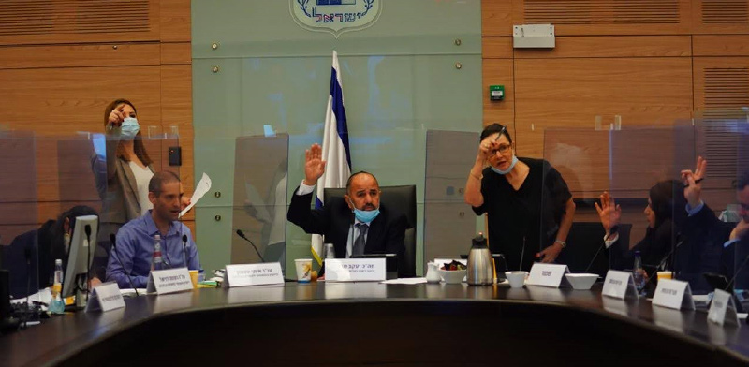
ציטוט מתוך דיון ועדת הכלכלה של הכנסת, אוגוסט 2020
"הוועדה ממליצה למשרד התחבורה לבחון מחדש את האפקטיביות של שיטת הניקוד, ודורשת ממנו לבחון יחד עם המשטרה, את גובה הקנסות לסוגי העבירות ואת גובה הניקוד לכל עבירה. זאת לפי פילוח לנהגים מקצועיים, צעירים ואחרים, ולערוך מעת לעת שינויים בתקנות, כדי להתאימן למצב בשטח. הוועדה דורשת מהמשרד להביא לציבור מידע על השיטה, ולהעביר לכל אחד מהנהגים, באמצעים טכנולוגיים, את מספר הנקודות שצבר, לבטח לקראת קורס נהיגה מונעת או שלילת רישיון".

Slide 24
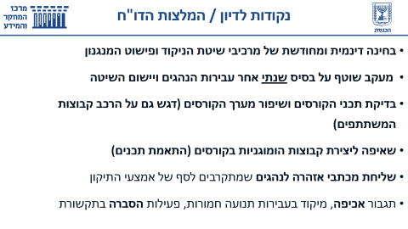

תודה!

